Slide 1
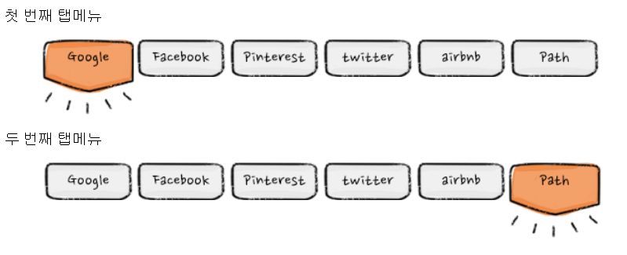
Project
1. 다음의 화면을 개발하시오

Slide 2
Project
2. DOM을 이용해 HTML 요소를 간단하게 만들어주는 make 함수 (Javascript)
function make(tagname, attributes, children)
- tagname: tag이름, string
attributes: optional, 프로퍼티와 값, object
children: optional, 요소에 추가할 자식, string/element/element배열
사용예)
var body = document.getElementsByTagName('body')[0];
var div = make("div", {'style':'background-color:red;', 'id':'div1'}, "hello world");
body.appendChild(div);
var tds = [make("td",{},"Name"), make("td",{},"Type"), make("td",{},"Value")];
var tr = make("tr",{}, tds);
var table = make("table", {'style':'border: 1px solid red;'}, tr);
body.appendChild(table);

Slide 3
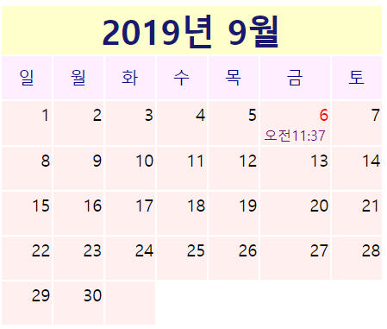
Project
3. 달력그리기 (jQuery or Javascript)
* 소스 에서 월을 변경하면 다른 월도 조회가능하도록 구현

Slide 4
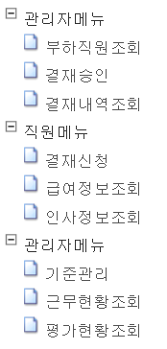
Project
4. 동적Tree메뉴 (jQuery or Javascript)
var tree = new CreateTree(document.getElementById('div'));
// 메뉴객체 생성
// name : a 태그에 나타나는 내용
// href : a 태그에 사용될 URL
// target: a 태그의 target 속성
// icon : 기본 아이콘 대신할 아이콘 URL
// child : 자식배열
//root객체, root객체는 실제로 보이지 않는다
var data = {"name":“name","href":“A링크","target":“target","icon":"","child":[]};
//자식개체를 하나 생성
var childA = {"name":“관리자메뉴","href":"","target":"","icon":"","child":[]};
//자식1를 맨위개체에 붙이기
data.child.push(childA);
//자식1의 하위개체를 생성
var childA1 = {"name":“기준등록","href":"http://w3.schools.com","target":"_blank","icon":"","child":[]};
var childA2 = {"name":“신청승인","href":" http://w3.schools.com","target":"_blank","icon":"","child":[]};
//자식1의 하위개체 붙이기
childA.child.push(childA1);
childA.child.push(childA2);
//트리에 메뉴객체를 연결
tree.data_init(data);
//트리메뉴를 화면에 보여준다
tree.createView();

Slide 5
Project
5. 다음의 화면을 개발하시오
조회
추가
저장
이전
이후
고객ID
조회: 일치하는 1개의 값을 조회
추가: 새로운 정보를 입력할 수 있도록 초기화
저장: 추가 or 수정 처리
이전: 고객ID를 정렬기준으로 이전 고객ID 조회
이후: 고객ID를 정렬기준으로 이후 고객ID 조회
고객PW
고객이름

